Slide 1


INTEGRATION PRINCIPAL - DISTRIBUTOR
06/10/2025

Slide 2


Dalam kegiatan penjualan dan pembelian rokok, NNA sebagai distributor bermitra dengan PT Rokok, yaitu NTI, NCT, NSTI dan ATI sebagai prinsipal. Untuk kegiatan pengiriman dan penerimaan barang dari prinsipal ke distributor, direncanakan adanya otomasi pada sistem ERP distributor dan prinsipal sehingga aktivitas konfirmasi receipt pada prinsipal dalam berjalan secara otomatis. Dengan demikian otomatisasi ini memungkinkan pengakuan Revenue pada Prinsipal terjadi pada saat penerimaan PO (PO Receipt) di Distributor.
Untuk mencapai hal ini diperlukan integrasi antara sistem ERP antara distributor dan para prinsipal melalui pertukaran file menggunakan SFTP yang disediakan oleh NNA sebagai distributor.
Sistem ERP yang digunakan oleh prinsipal dan distributor adalah Oracle E-Business Suite 12.2, dimana menggunakan Oracle Database versi 19C, bahasa program yang digunakan SQL, PL/SQL.

Slide 3
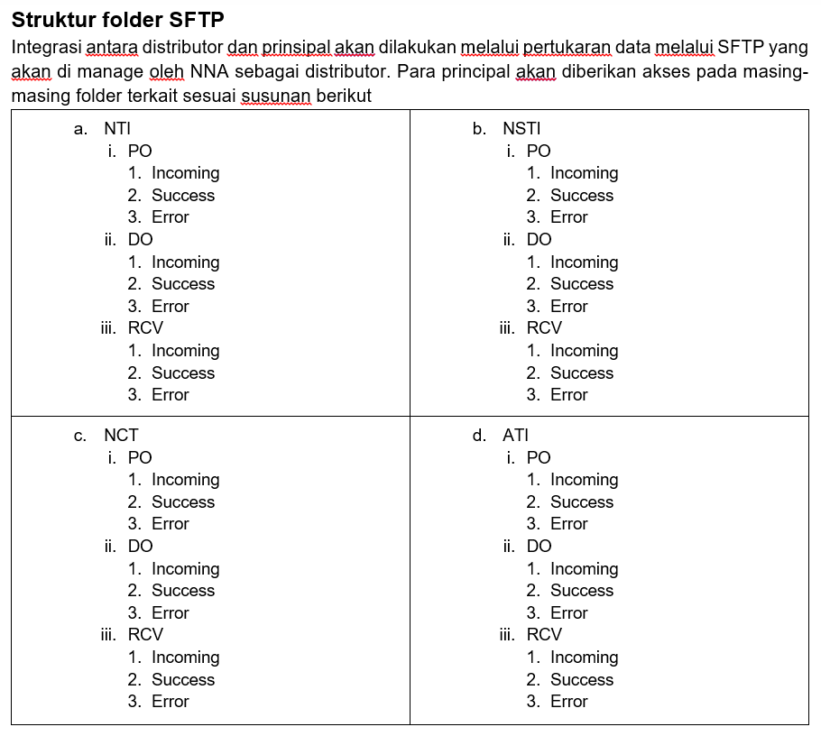

Slide 4
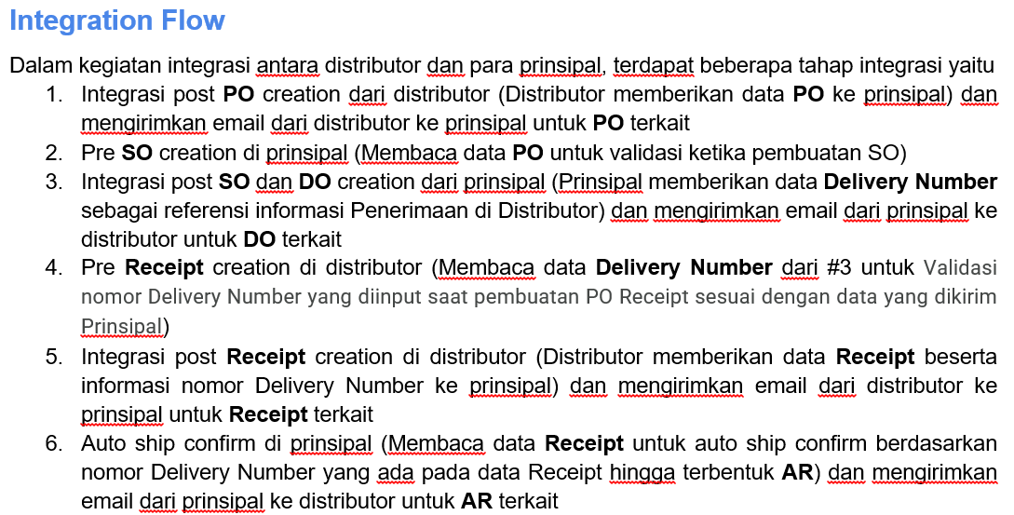

Slide 5
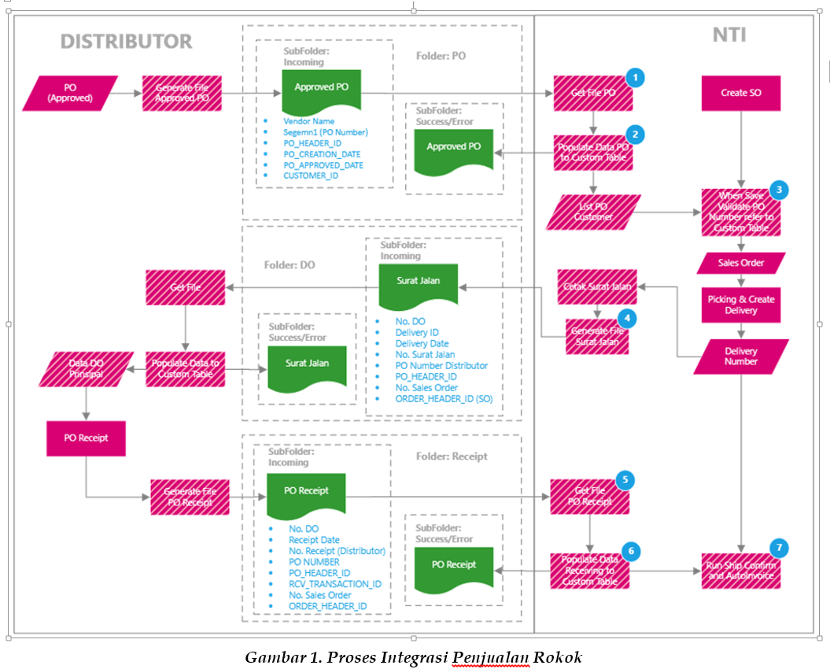
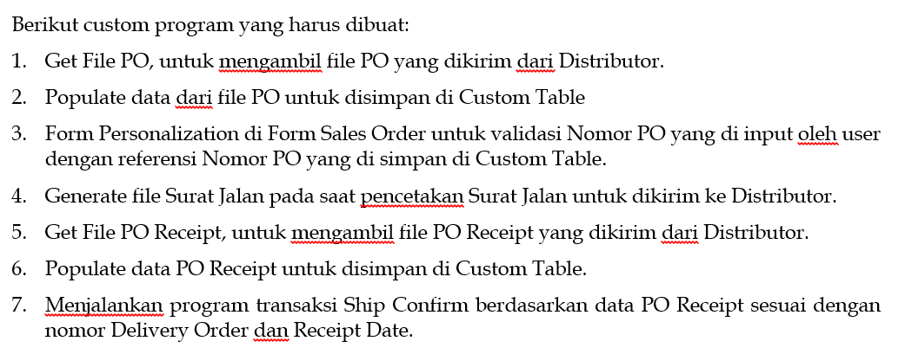
Prinsipal
1
2
Distributor
1. Put File PO, untuk meletakkan file yang berisi data PO ke distributor
2. Get File DO, mengambil data DO yang dikirimkan prinsipal dan disimpan di custom table
3. Put File Receipt, meletakkan data PO Receipt yang sudah dilakukan receipt berdasarkan nomor DO Prinsipal
4. Form Personalization pada form PO Receipt
4
3

Slide 6
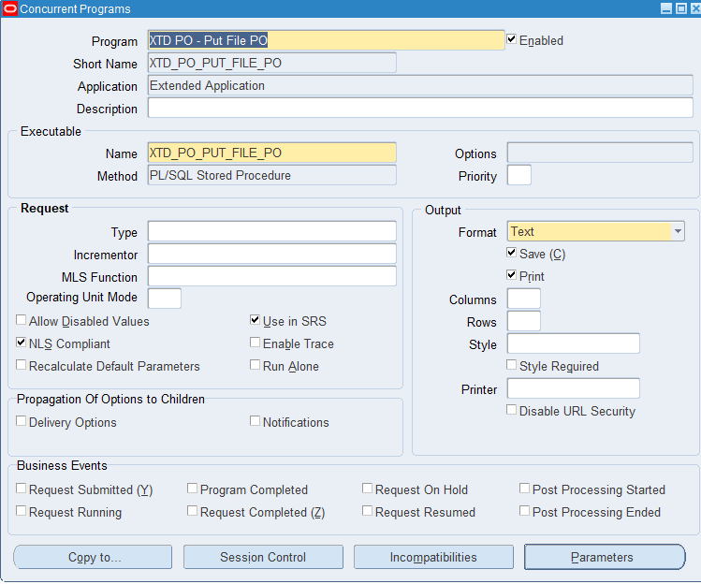
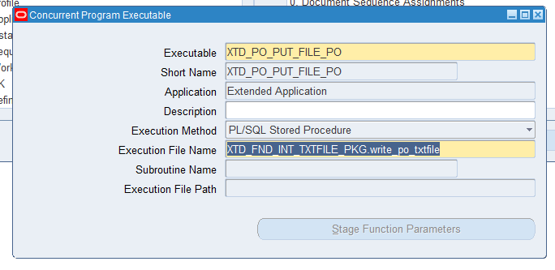
Concurrent Program XTD PO - Put File PO
Package Procedure:
XTD_FND_INT_TXTFILE_PKG.write_po_txtfile

Slide 7
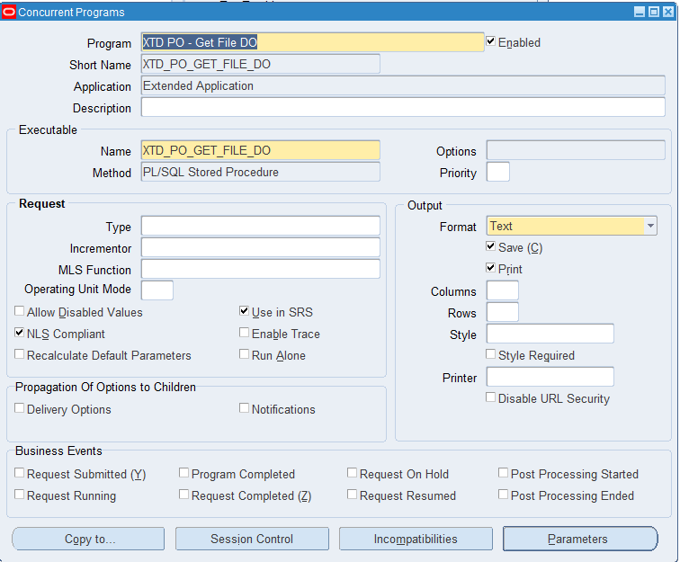
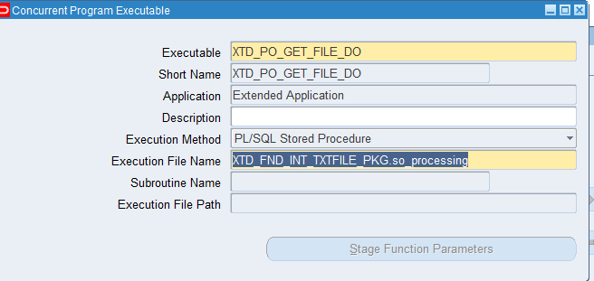
2. Concurrent Program XTD PO - Get File DO
Package Procedure:
XTD_FND_INT_TXTFILE_PKG.so_processing

Slide 8
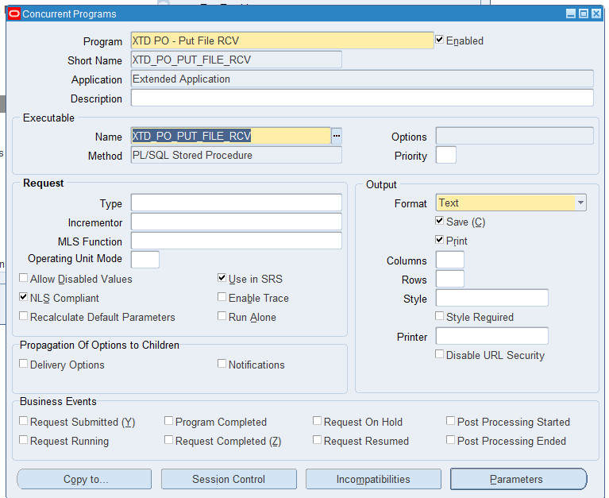
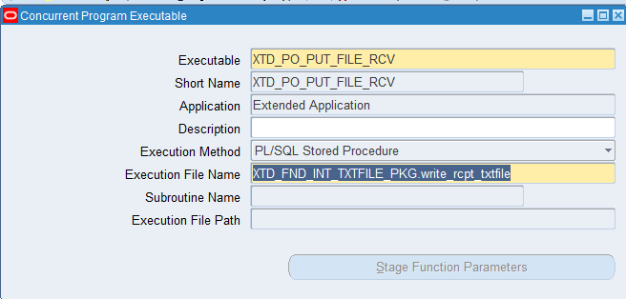
3. Concurrent Program XTD PO - Put File RCV
Package Procedure:
XTD_FND_INT_TXTFILE_PKG.write_rcpt_txtfile

Slide 9
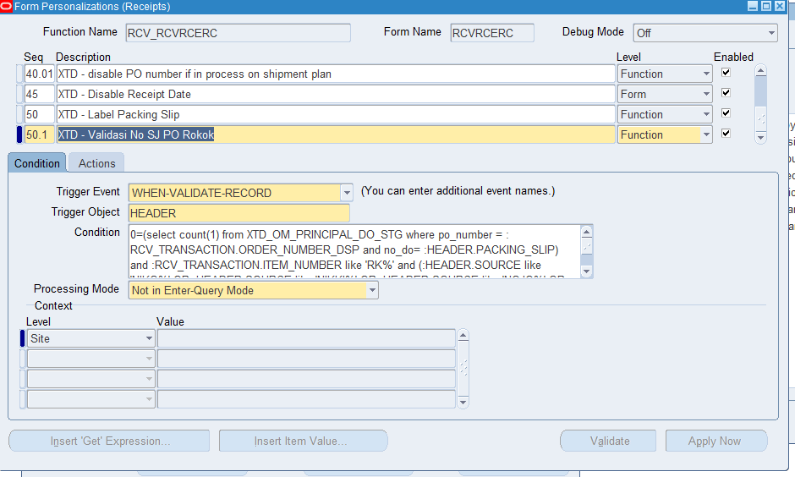
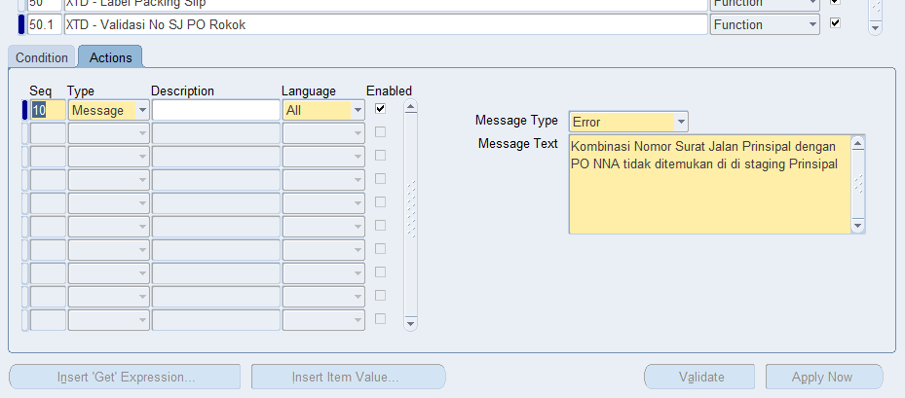
4. Form Personalization
Condition:
0=(select count(1) from XTD_OM_PRINCIPAL_DO_STG where po_number = :RCV_TRANSACTION.ORDER_NUMBER_DSP and no_do= :HEADER.PACKING_SLIP)
and :RCV_TRANSACTION.ITEM_NUMBER like 'RK%' and (:HEADER.SOURCE like 'NIKO%' OR :HEADER.SOURCE like 'NIKKI%' OR :HEADER.SOURCE like 'NOJO%' OR :HEADER.SOURCE like 'AROMAI%')
Actions:
Message Type = Error
Message Text = Kombinasi Nomor Surat Jalan Prinsipal dengan PO NNA tidak ditemukan di di staging Prinsipal

Slide 10
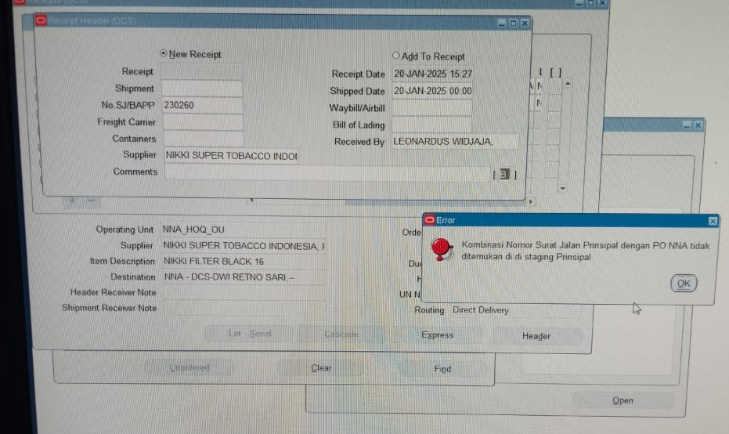
4. Form Personalization (Contoh Hasil)

Slide 11

THANK YOU

